Slide 1
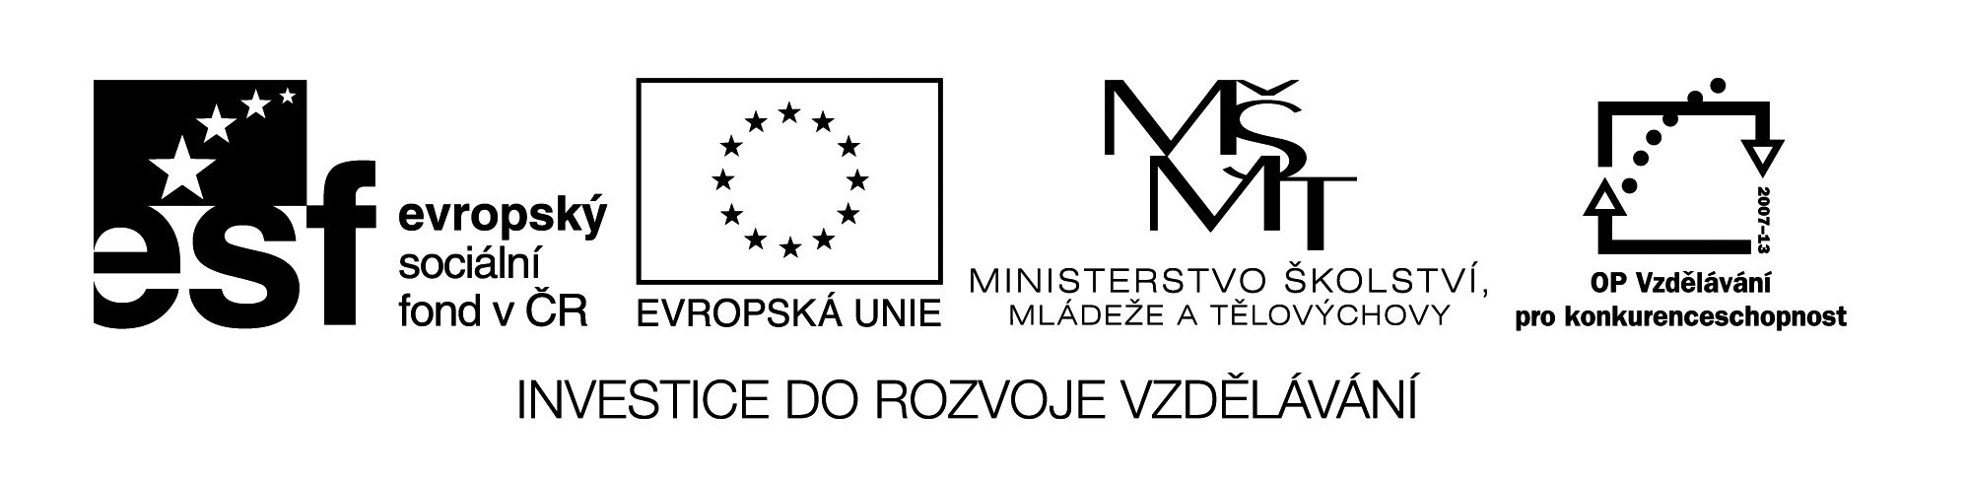
Název školy: Střední průmyslová škola, Ostrava - Vítkovice, příspěvková organizace
Autor: Mgr. Lenka Hrušková
Datum: 24. 4. 2012
Název: VY_ 32 _INOVACE _5.1.9
Číslo projektu: CZ.1.07/1.5.00/34.0125
Téma: Rysy realist. dramatu v literárních dílech – národní divadlo
Anotace: Prezentace slouží k zopakování probraného učiva. Studenti si písemně i ústně procvičí poznatky o Národním divadle.

Slide 2
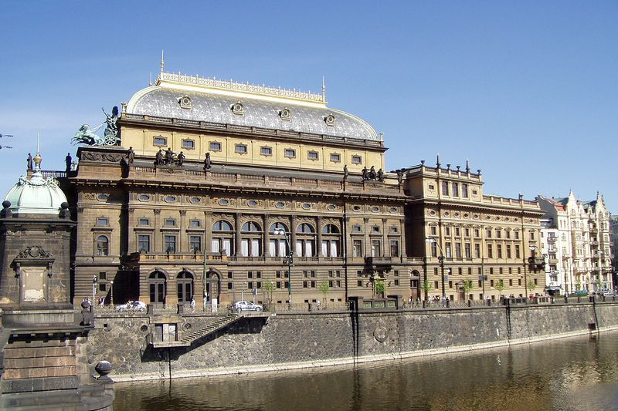
Národní divadlo

Slide 3
Okolnosti vzniku národního divadla
1867 dualismus – rozdělení habsburské monarchie na Rakousko – Uhersko.
Čechům jen dílčí ústupky – mimo jiné povolení stavby ND.
1868 – položení základního kamene ND, v roce 1862 otevřeno tzv. Prozatimní divadlo.
Architektonický návrh – Josef Zítek – budova v novorenesančním slohu.
Generace ND = výtvarníci, kteří se podíleli na jeho výzdobě: Mikoláš Aleš, František Ženíšek, Vojtěch Hynais, Bohuslav Schnirch, Václav Brožík, Josef Václav Myslbek aj.
1881 – slavnostní otevření Smetanovou Libuší.

Slide 4
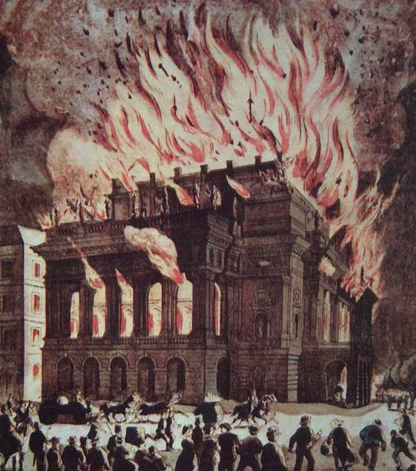
Okolnosti vzniku národního divadla
1881 –vyhořelo.
Celonárodní sbírka
pod heslem Národ sobě
(nápis nad oponou).
1883 – znovuotevření.

Slide 5
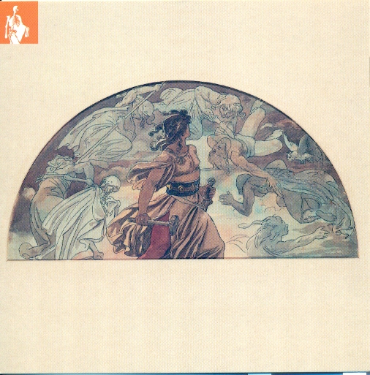
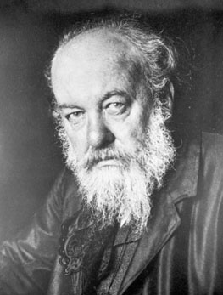
Generace národního divadla
Mikoláš Aleš

Slide 6
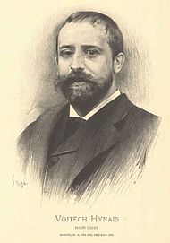
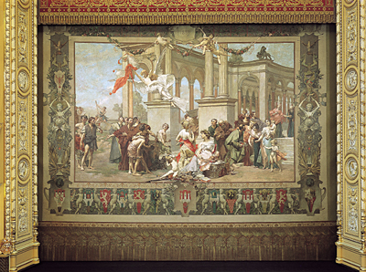
Generace národního divadla
Vojtěch Hynais

Slide 7
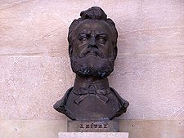
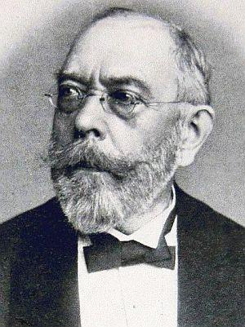
Architekti národního divadla
Josef Zítek
Josef Schulz

Slide 8
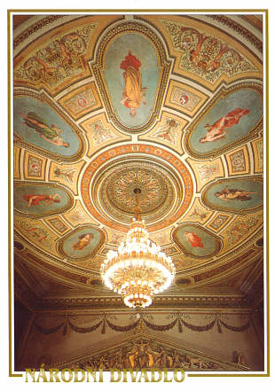
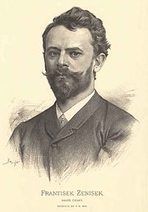
Generace národního divadla
František Ženíšek

Slide 9
Vypracovala Mgr. Lenka hrušková
Seznam zdrojů:
http://commons.wikimedia.org/wiki/ [cit.2012-04-24]
KUDĚLKA, Viktor. Malý labyrint literatury. 1. vyd. Praha. Albatros, 1983.
HAVEL, Rudolf a Jiří OPELÍK. Slovník českých spisovatelů. 1. vyd. Praha. Českosl. spisovatel,1964.

